Slide 1
Aplicación De La Transformada Wavelet En Dos Dimensiones Para El Análisis Y Compresión De Imágenes
ESCUELA POLITÉCNICA DEL EJÉRCITO
DEPARTAMENTO DE ELÉCTRICA Y ELECTRÓNICA
Lorena Paola Pazmiño Altamirano
2012

Slide 2
Agenda
INTRODUCCIÓN
MOTIVACIÓN
FUNDAMENTACIÓN TEÓRICA
MATERIALES Y MÉTODOS
ANÁLISIS DE RESULTADOS
CONCLUSIONES Y RECOMENDACIONES

Slide 3
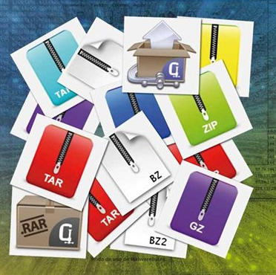
Introducción
Con el desarrollo de la tecnología, los objetivos principales para toda transmisión realizada por un canal de comunicaciones, han sido optimizar el ancho de banda, mantener la calidad y eficiencia de la transmisión.
La compresión de imágenes juega un papel fundamental, ya que facilita la transmisión de la misma a lo largo del canal, mejorando la eficiencia del ancho de banda.

Slide 4
Importancia
MOTIVACIÓN
Se puede utilizar esta información para diversas aplicaciones que requieran la transmisión de información digital a través de una red.
El desarrollo de Televisión Digital en el Ecuador es un hecho, y su éxito dependerá de la calidad y forma de implementación de la misma.
Capacidad de procesamiento para transformación, almacenamiento y transmisión de contenidos de televisión manteniendo la calidad de los mismos.
El estudio de compresión de imágenes podrá entregar una visión más clara sobre el tipo de compresión a utilizar para la transmisión de imágenes.

Slide 5
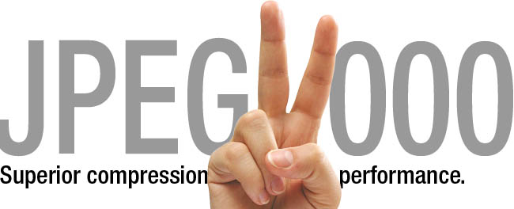
Alcance
Se inició con un estudio sobre la fundamentación teórica y matemática de la transformada de Wavelet y Wavelet Packet.
Se realizó un análisis comparativo entre las familias Wavelet y Wavelet Packet en dos dimensiones, mediante los resultados obtenidos de las pruebas objetivas PSNR y MSE y la prueba subjetiva MOS, con la ayuda del software MATLAB®.
Finalmente, en base a los resultados obtenidos se comparó el estándar JPEG2000 y el estándar JPEG en base a la DWT y la DCT respectivamente.
Notes:
Las medidas MSE, PSNR y MOS se realizo de manera que se pueda determinar, cuál de estas expresiones es la más viable para la compresión de imágenes
MSE-Error Cuadrático Medio, PSNR – Relación pico señal a ruido, MOS – puntuación de opinión media

Slide 6
Objetivos
Aplicar la transformada Wavelet en dos dimensiones para el análisis y compresión de imágenes
Identificar la familia de Wavelet que tenga el mejor desempeño frente a una compresión hard empleando MATLAB
Identificar la familia de Wavelet Packet que tenga el mejor desempeño frente a una compresión hard empleando MATLAB
Verificar el desempeño de las Wavelets frente a porcentajes bajos de compresión
Realizar una comparación entre los estándares JPEG y JPEG2000.

Slide 7
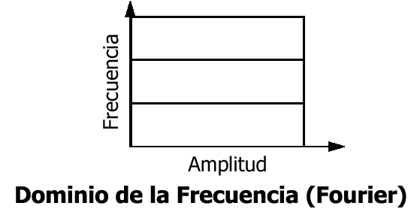
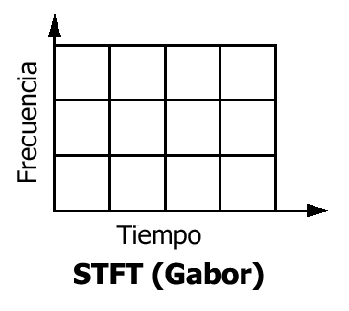
Fundamentación Teórica
Transformada de Fourier
Permite transformar las señales del dominio del tiempo a la frecuencia
Transformada de Fourier
STFT adapta una ventana a la señal, carece de flexibilidad al tener resolución fija en tiempo y frecuencia una vez determinada la ventana, obteniendo información con limitada precisión.
Notes:
TF permite transformar las señales del dominio del tiempo a la frecuencia, sirve para señales continuas->mejora STFT, pero ventana no modificable

Slide 8
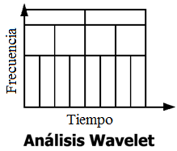
Transformada Wavelet
Transformada Wavelet
Representa una técnica de ventanas con regiones de tamaño variable.
Puntualmente, lo que hace la transformada Wavelet es filtrar una señal en el dominio del tiempo mediante filtros pasa bajo y pasa alto, que permiten separar partes de la señal de alta frecuencia de aquellas de baja frecuencia.

Slide 9
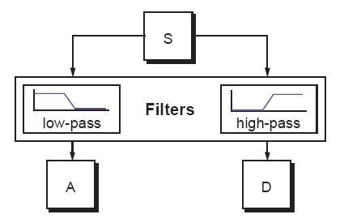
Transformada Wavelet Discreta DWT
Wavelets necesitan
Obtención rápida de sus coeficientes mediante algoritmos basados en el análisis Multiresolución
DWT, usa filtros con distintas frecuencias de corte para analizar la señal en diferentes escalas.
Aproximaciones (Baja frecuencia)
Detalles (Alta frecuencia)
Notes:
Para la mayoría de las señales las componentes de baja frecuencia otorgan la mayor parte de información sobre la señal. Y las componentes de alta frecuencia dan características más particulares

Slide 10
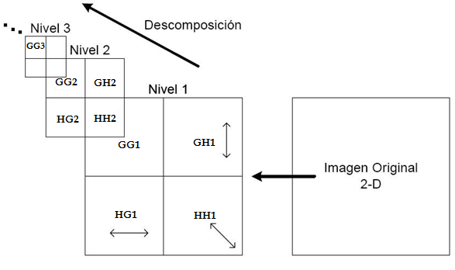
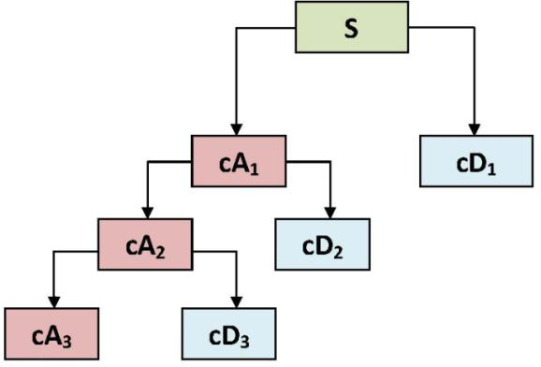
Filtros Multiniveles
Para alcanzar el nivel de precisión deseado
Para este caso el número de niveles wavelet que posea cada imagen dependerá de su tamaño:
Árbol de Descomposición Wavelet
→ $N$ número de niveles
Notes:
ciertas señales son más complejas y no son suficientes dos bandas de frecuencia, y hay que realizar una
descomposición multiniveles →para separar las características y analizarlas independientemente.

Slide 11
Transformada Wavelet Packet WPT
Es una generalización de la descomposición Wavelet que ofrece más posibilidades para el análisis de señales.
Esto produce más de formas diferentes de codificar la señal

Slide 12
Materiales y Métodos
A través del Software MATLAB
Imágenes con texturas fuertes y suaves
Imágenes en escala de grises y a color con resolución 1024×768
Reconstrucción de la Imagen
Compresión hard en porcentajes variables
Descomposición coeficientes Wavelet
Determinación de MSE, PSNR y MOS

Slide 13
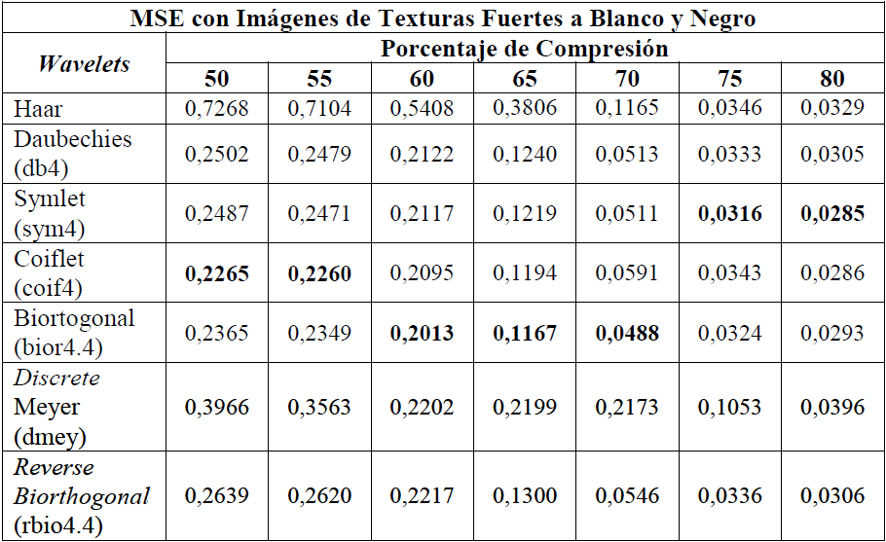
Compresión de imágenes aplicando wavelets con matlab
Análisis de Resultados
Cálculo MSE
Error en la imagen reconstruida, respecto a la imagen original.

Slide 14
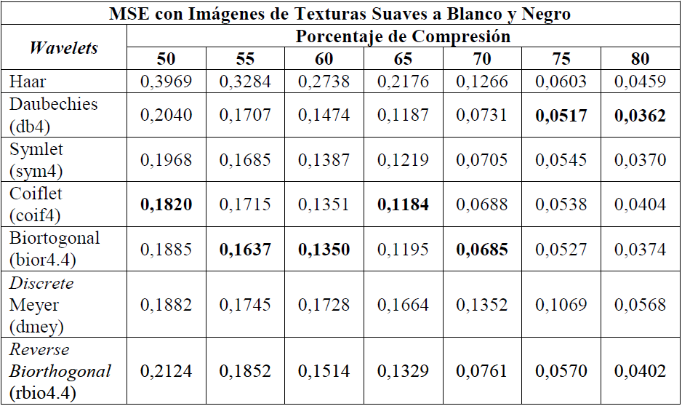

Slide 15
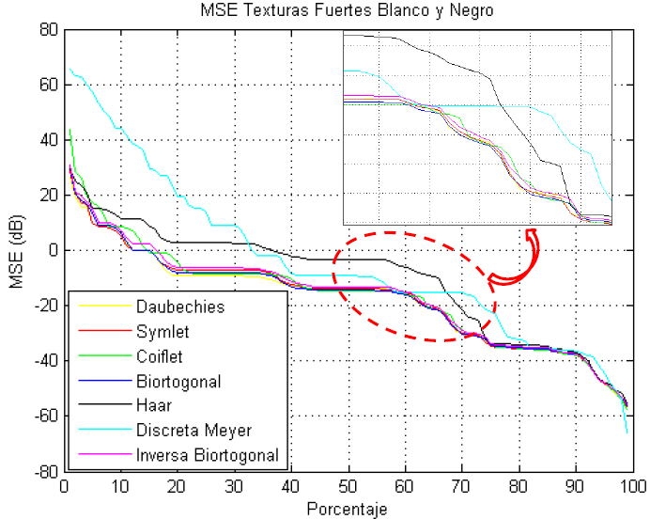
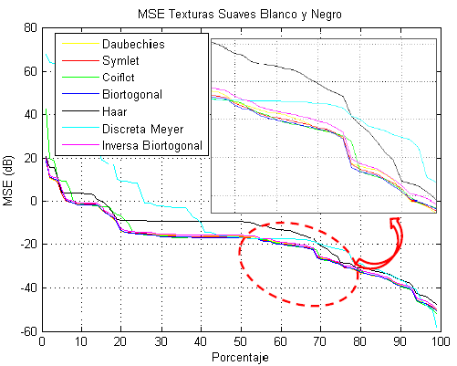

Slide 16
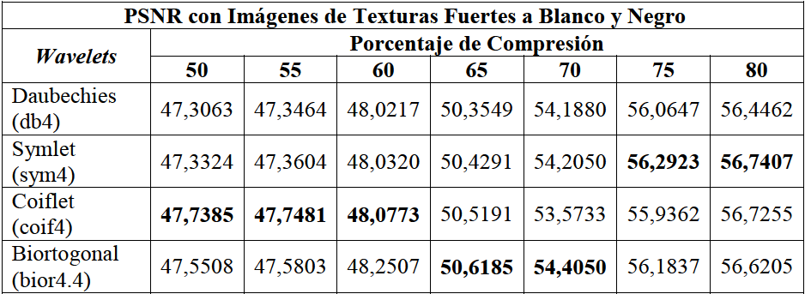
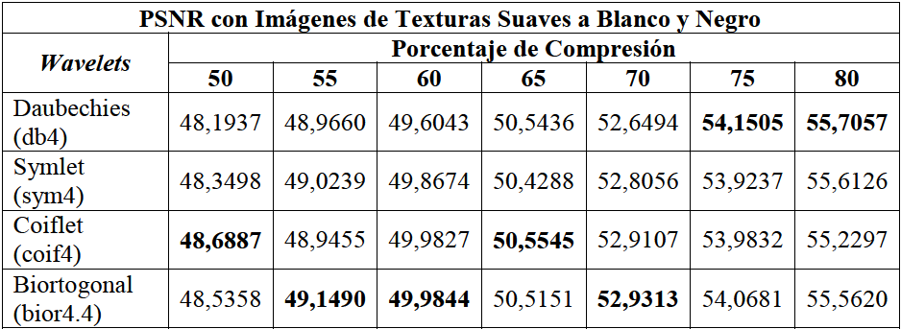
Cálculo PSNR
Pico de la relación entre la energía de la señal y el ruido que afecta a la misma.

Slide 17
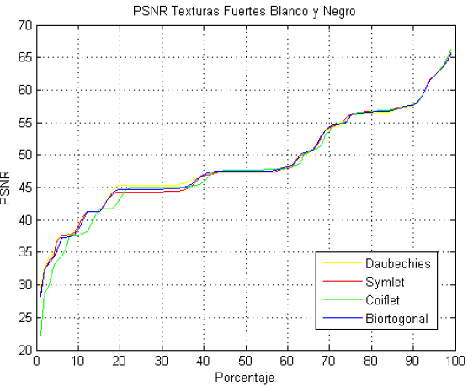
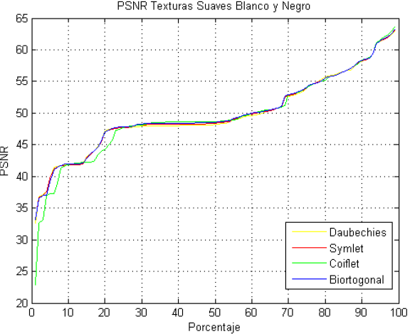

Slide 18
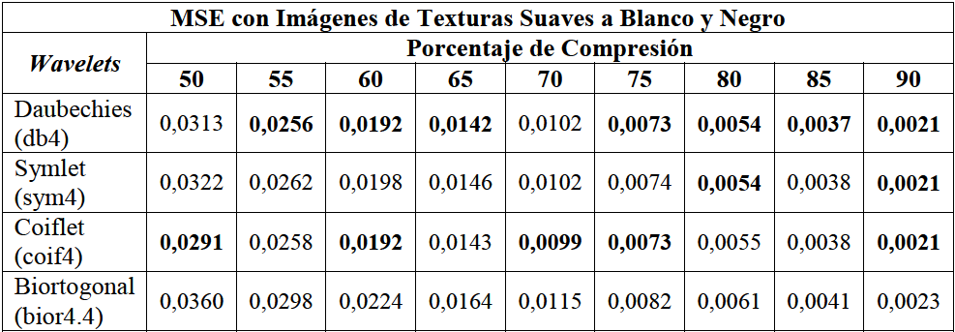
Compresión de imágenes aplicando wavelet packet con matlab
Cálculo MSE

Slide 19
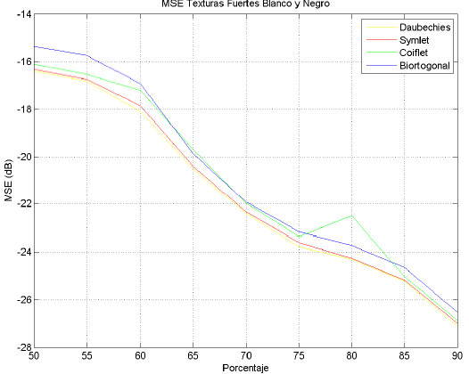
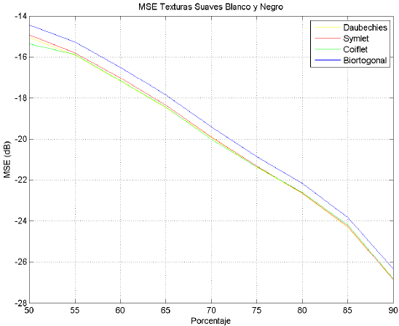

Slide 20
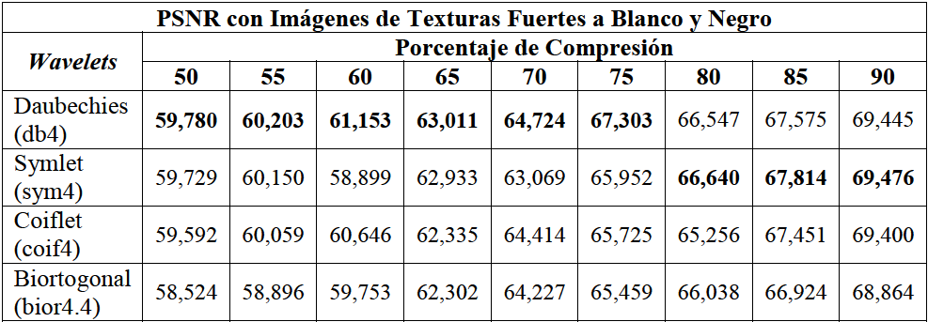
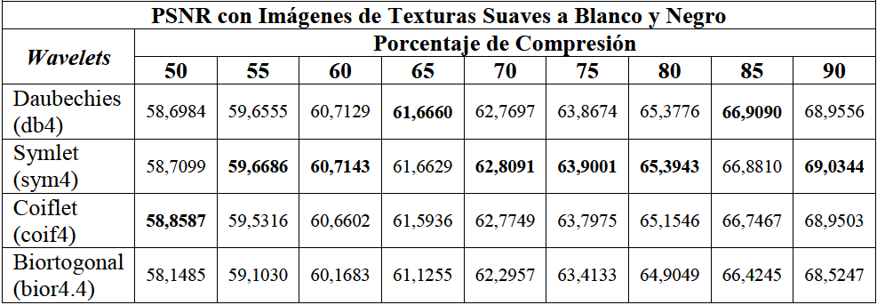
Cálculo PSNR

Slide 21
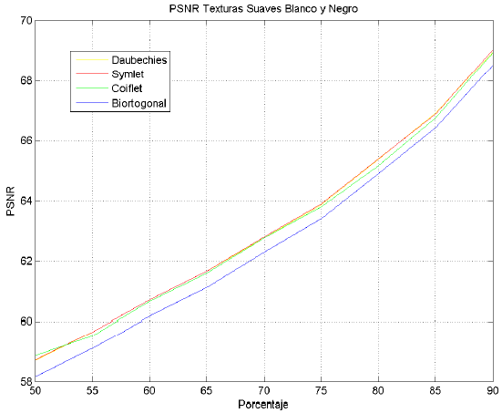
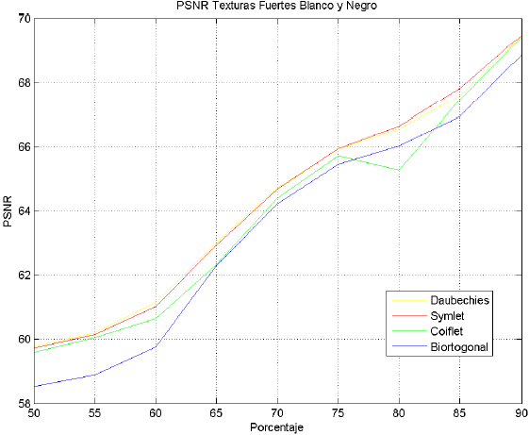

Slide 22
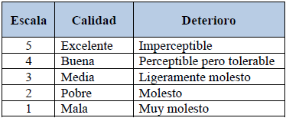
Medidas MOS
Prueba subjetiva basada en una progresión de uno a cinco, donde uno representa la peor calidad y cinco la mejor
Wavelet Daubechies
Wavelet Symlet
Wavelet Packet Daubechies
Wavelet Packet Symlet

Slide 23
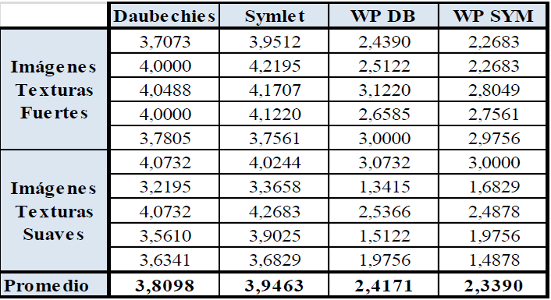
Reteniendo el 5% de energía de cada imagen se obtuvo:
Calidad – buena
Deterioro – perceptible pero tolerable
Calidad – media
Deterioro – ligeramente molesto

Slide 24
Imagen
Original
W. Symlet
W.P. Daubechies

Slide 25
Imagen
Original
W. Symlet
W.P. Daubechies

Slide 26
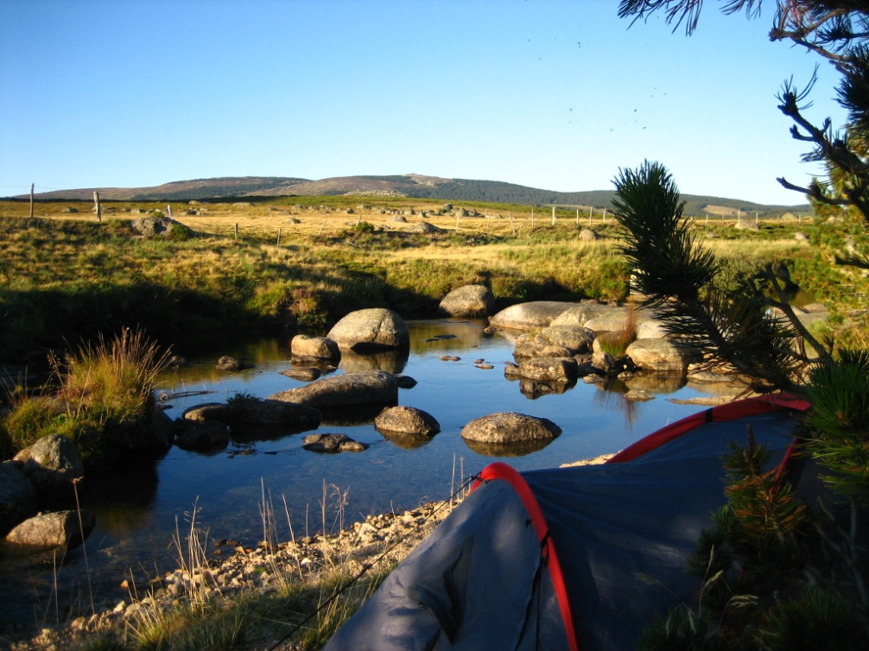
Imagen
Original
W. Symlet
W.P. Daubechies

Slide 27
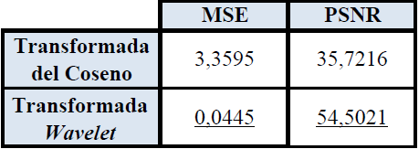
Comparación entre Estándar JPEG y JPEG2000
JPEG basado en la DCT; es flexible al ajustar el grado de compresión, a costa de la pérdida de calidad → pérdida es acumulativa cuando se realizan sucesivas compresiones.
JP2K basado en la DWT; realiza compresión con o sin pérdidas, ofrece mayor calidad final, reduciendo el tamaño de la imagen. Muestra una misma imagen en diferentes resoluciones, permite tomar porciones de la misma manteniendo su calidad.
Imagen comprimida al 50%

Slide 28
Imagen Original
DCT 50%
DWT 50%

Slide 29
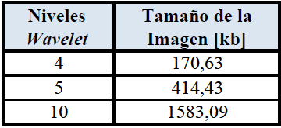
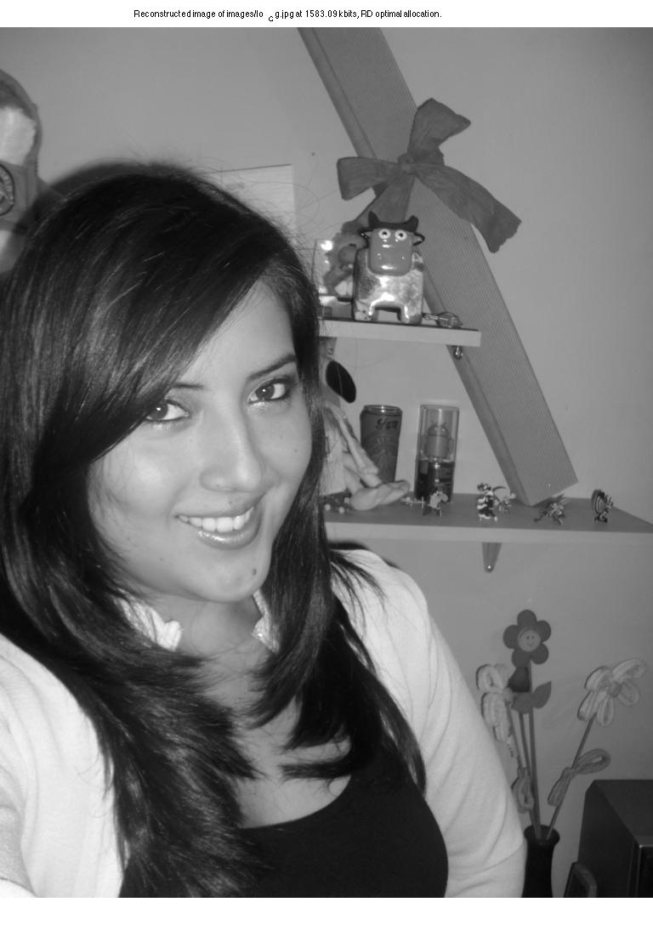
Tamaño en Disco a través de MATLAB
Imagen Original
Imagen Original - 10 Niveles Wavelet
4 Niveles Wavelet

Slide 30
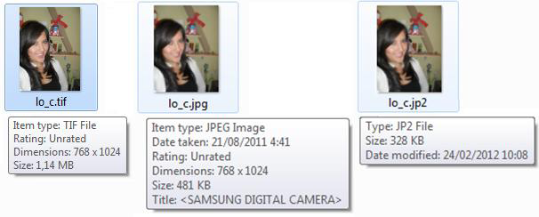
Tamaño en Disco
Imágenes guardadas en diferentes formatos, manteniendo la calidad máxima que exige la misma.

Slide 31
Facilidades de las Wavelets en TV Digital
Calidad de video
Puede asignar más bits por muestra de acuerdo a los requerimientos de la aplicación.
Baja latencia
No hay dependencia de un cuadro a otro por lo que produce una latencia menor a 1,5 frames para codificar o decodificar
Robustez si existen errores de transmisión
Por su independencia entre cuadros los errores tienen menor duración causando menor impacto visual
Escalabilidad
Posee dentro de la imagen comprimida varios niveles de resolución o detalle codificados; permitiendo extraer una imagen almacenada en el servidor con alta o baja resolución.
Complejidad simétrica y estructura de costos
Puede utilizar el mismo chip (FPGA) para la codificación y decodificación
Soporta múltiples compresiones
Soporta múltiples etapas de compresión manteniendo la calidad de la imagen
Notes:
Calidad de video, MPEG2-4 8 bits por muestra
Si se desea mayor calidad en la imagen se puede extraer mas información a partir del archivo comprimido para aumentar la resolución, y al momento de la transmisión de esta nueva imagen no sería necesario renviar toda la imagen, únicamente la información adicional
También admite la extracción selectiva de datos de imágenes de una región en particular, facilitando la visualización de áreas de interés con mejor calidad, reduciendo al mínimo la cantidad de datos necesarios a ser transmitidos a través de la red

Slide 32
Entidades que utilizan Wavelets
HBO
INA Instituto Nacional Audiovisual en Francia
Grass Valley
Transmisión programación en HD
Digitalización contenidos en SD y HD
Compresión en HD
DCI Digital Cinema Initiatives
TC Televisión, le ha confiado la migración de su contenido y futura transmisión en HD
Disney, Fox, Paramount, MGM, Sony Pictures Entertainment, Universal y Warner Bros
Elaboración y transmisión de sus películas

Slide 33
Conclusiones
Se demostró que frente a la compresión tipo hard la DWT tiene un mejor desempeño que la DCT, ya que su PSNR es de 54,5021 dB frente a 35,7216 dB de la DCT y su MSE es de 0,0445 dB mientras que el de la DCT es de 3,3595 dB.
Debido a la capacidad de compresión una imagen de 1MP con el formato JPEG2000 ocupa en disco 328 kb mientras que una con JPEG ocupa en disco 481kb, ambas manteniendo completamente la calidad de la imagen original.
Notes:
1. MSE representa aproximadamente el 0,046% del valor obtenido por la DCT.

Slide 34
Las características principales de JPG2000 son su escalabilidad y capacidad de edición, concentrando la mayor cantidad de información en pocos niveles iniciales.
Wavelet Packet puede retirar niveles completos de coeficientes sin que esto afecte mayormente a la imagen; obteniendo con veinte imágenes al 55% un MSE de 0,2471 dB para W. Symlet, mientras que para la W.P. Symlet es de 0,0211 dB.
Las Wavelets poseen falta de precisión en la compresión de bordes marcados, ya que es uno de los puntos donde se puede observar la distorsión de la imagen al comprimirla en porcentajes bajos.

Slide 35
Recomendaciones
Se recomienda a futuro que se extienda el estudio de este trabajo en la transmisión de datos e imágenes para la interactividad con la televisión digital.
Se debe tener en cuenta el tipo de aplicación ya que, aunque el desempeño de las Wavelets Packet es mejor que las Wavelet, estas exigen un mayor costo computacional.
El uso de las Wavelets es recomendado para la compresión y transmisión de contenidos digitales.
Se recomienda el uso del software MATLAB ya que ha facilitado la aplicación y análisis de las diferentes familias Wavelet.

Slide 36
GRACIAS!!!

